Slide 1
XNR Manual

Slide 2
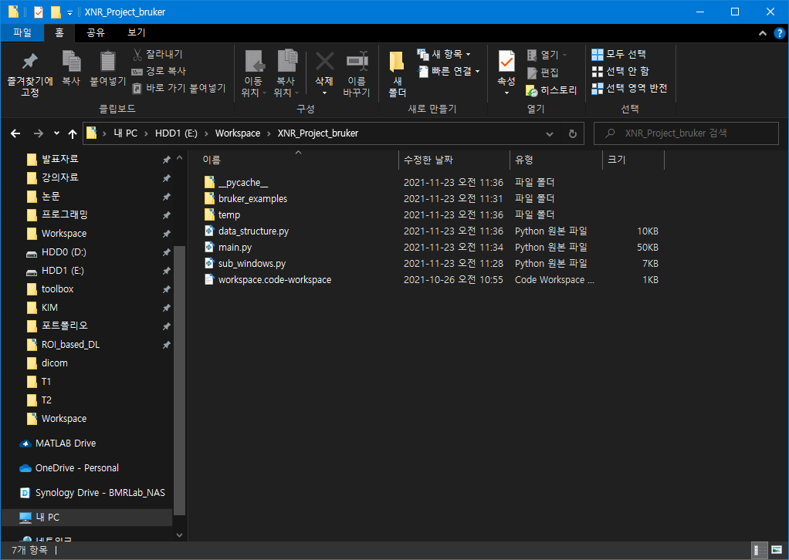
1. Installation
압축을 푸시면 왼쪽과 같은 파일들이 생성됩니다.
모든 파일 및 폴더를 D:\XNR_Project_bruker 폴더에 덮어씌우기를 하시면 됩니다.

Slide 3
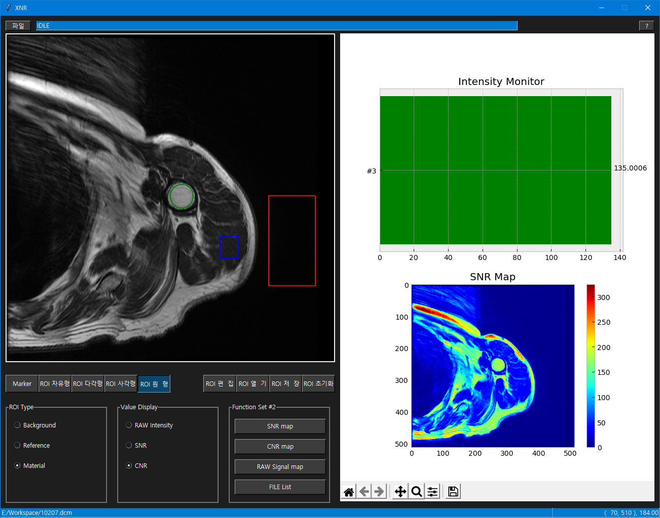
2. Mainscreen – (1)
SNR map, CNR map,
Raw intensity map
FILE List
#ROI 유형
Background: 노이즈 영역
Reference: 기준 영역
Material: CNR 관심 영역
현재 파일 경로

Slide 4
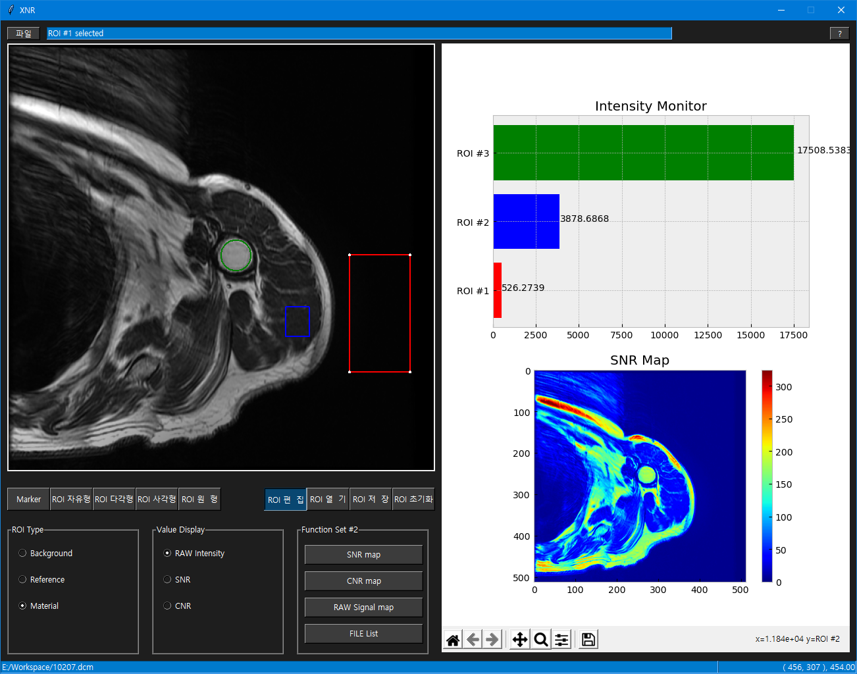
2. Mainscreen – (2)
ROI 편집을 누른 상태에서
ROI를 선택하면 ROI#를 알수있습니다.
Intensity Monitor
아래의 Value Display에서 설정
RAW Intensity
SNR
CNR
Intensity Monitor 설정

Slide 5
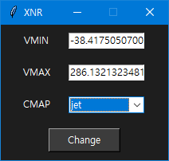
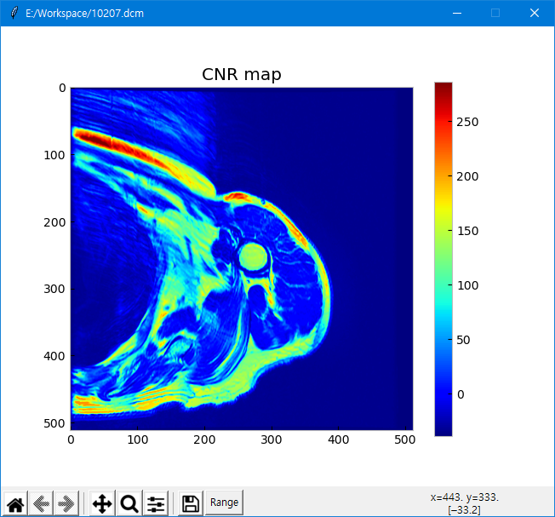
2. Mainscreen – (3)
Maximum값
Minimum값
Colormap 유형
마우스 커서 위치에 해당하는
픽셀 위치 및 픽셀값 출력
기본구도, 구도선택(이전/다음), 위치조정, 확대/축소, Figure 모양, Figure 저장, Intensity range 및 colormap 설정

Slide 6
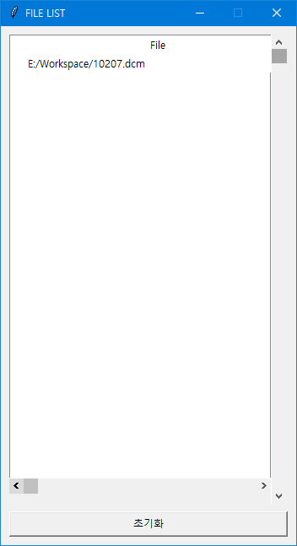
2. Mainscreen – (4)
파일 리스트
1) 해당 항목을 더블클릭하면 이미지가 불러집니다.
2) NiFTI 포맷의 경우 임시파일로 변환되어 불러집니다.
(ex) abc.nii (3 volume) -> abc.nii_1.nptmp.npy
abc.nii_2.nptmp.npy
abc.nii_3.nptmp.npy
위 부분에 대해서는 추후에 개선시키겠습니다.
3) 초기화를 누르면 목록이 제거됩니다. 현재 열려있는 파일은
열린 상태로 유지됩니다.
리스트 초기화

Slide 7
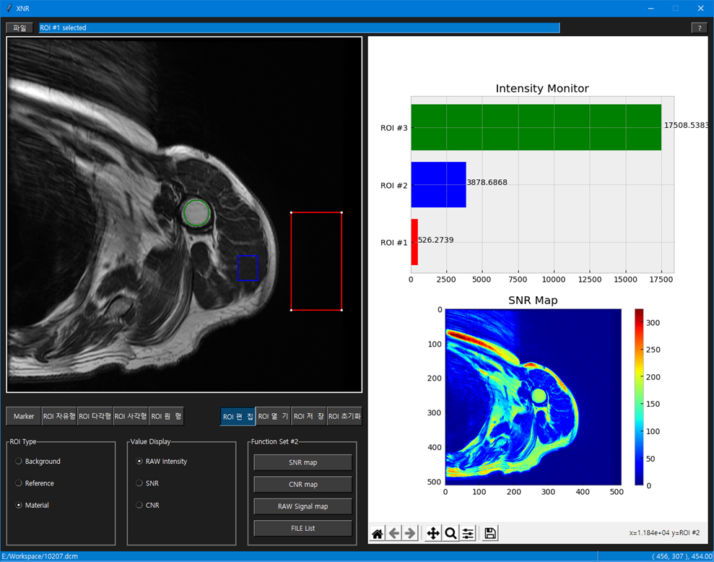
3. Usage – (1)
4) ROI를 수정/삭제해야 할 경우 ROI 편집을 누른뒤 원하는 ROI를 선택합니다.
5) 흰 원을 드래그하여 ROI를 세밀하게 조정할 수 있습니다.
6) ROI의 유형을 변경하고 싶으시면 마우스 우클릭을 하여 변경하시면 됩니다.
7) ROI를 삭제하고 싶으시면 마우스 우클릭을 하여 삭제를 누르면 됩니다.
#ROI 유형
Background: 노이즈 영역
Reference: 기준 영역
Material: CNR 관심 영역
3) ROI를 지정합니다.
8) 현재 ROI셋을 저장할 수 있고 이를 다시 불러올수있습니다.
9) 현재 ROI를 전부 지우고 싶으면 ROI 초기화를 누르면 됩니다.
2) ROI 모양을 선택합니다.
1) ROI 유형을 선택합니다.

Slide 8
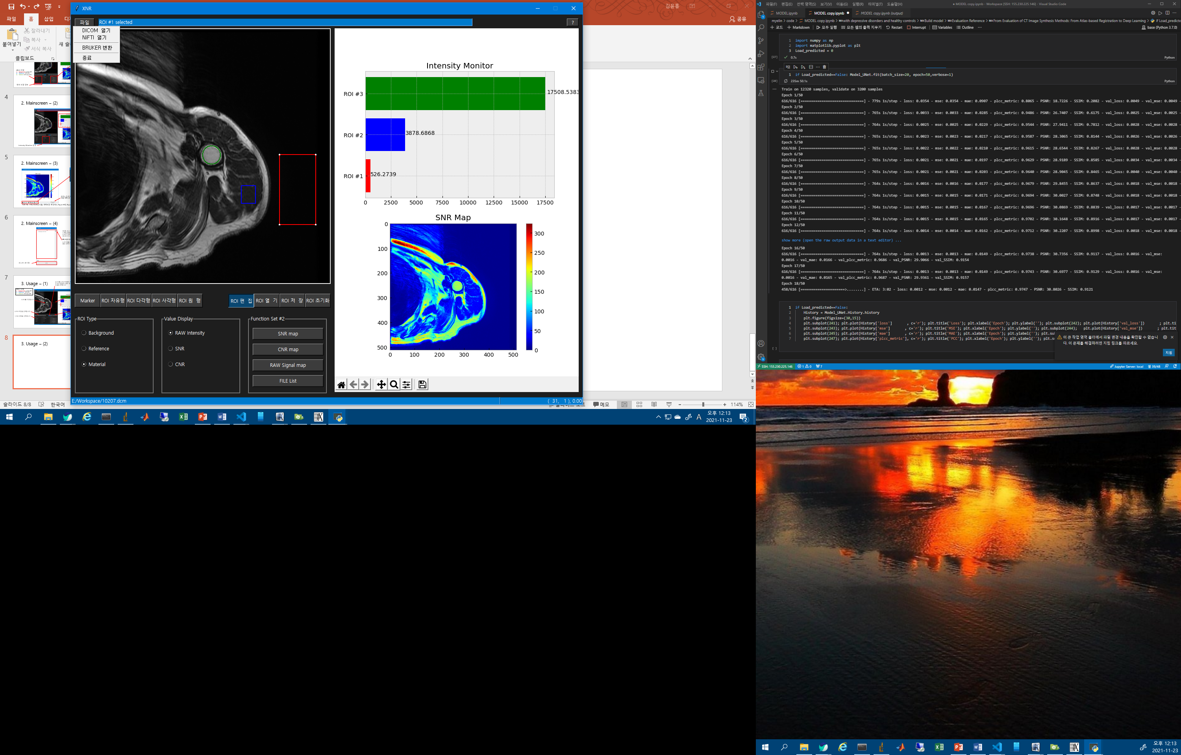
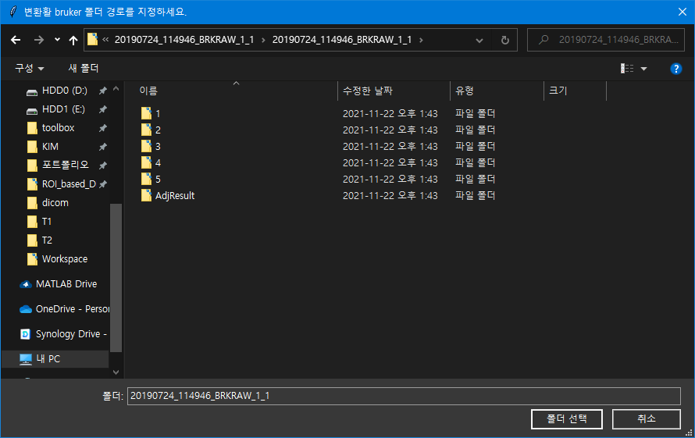
3. Usage – (2)
# Bruker2Nifti 라이브러리를 이용하여 bruker 파일을 Nifti로 변환할 수 있습니다.
폴더 경로를 지정합니다.
선택X
선택O
1,2,3,4,5와 같은 시퀀스 폴더의 부모 폴더를 선택해야 합니다!

Slide 9
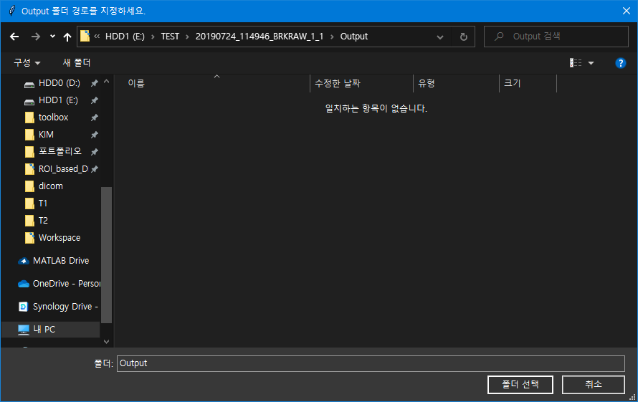
3. Usage – (2)
# Bruker2Nifti 라이브러리를 이용하여 bruker 파일을 Nifti로 변환할 수 있습니다.
Output 폴더를 지정합니다.

Slide 10
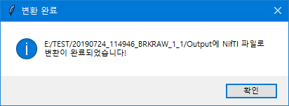
3. Usage – (2)
# Bruker2Nifti 라이브러리를 이용하여 bruker 파일을 Nifti로 변환할 수 있습니다.
Output 폴더를 지정합니다.

Slide 11
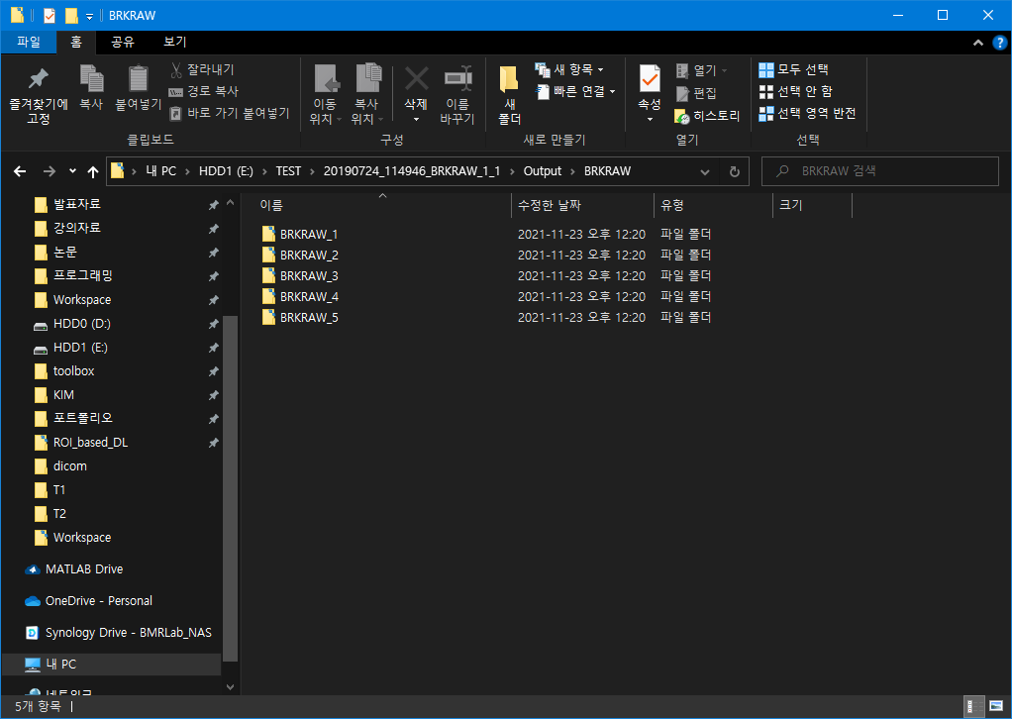
3. Usage – (2)
# Output 예시
<Output path>
BRKRAW_1
BRKRAW_1_subvol_0.nii.gz
BRKRAW_1_subvol_1.nii.gz
BRKRAW_1_subvol_2.nii.gz
BRKRAW_2
BRKRAW_2.nii.gz

Slide 12
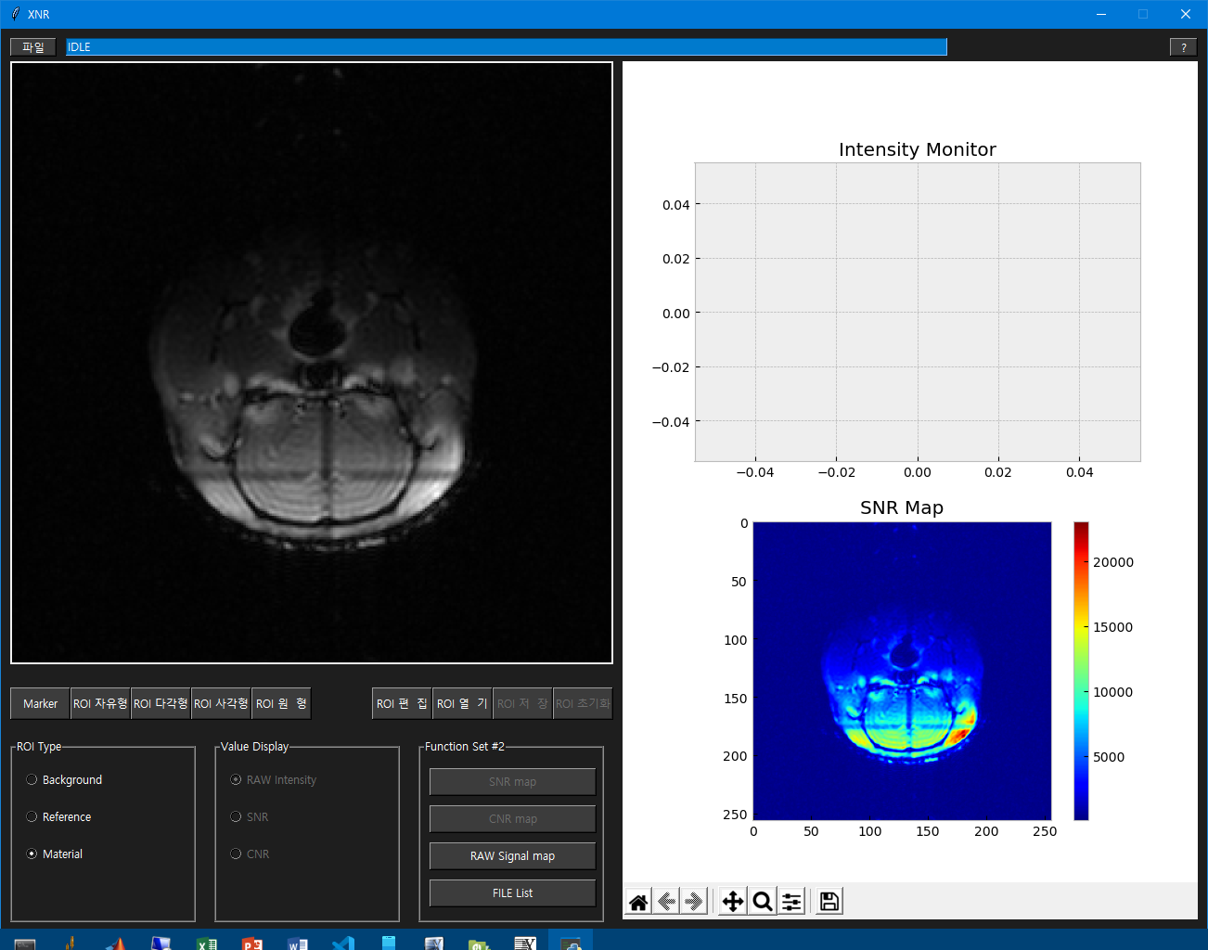
3. Usage – (2)
# BRKRAW_1_subvol_0.nii.gz 파일을 연 모습
NIFTI 열기로 파일을 여시면 됩니다.

Slide 13
4. Notice
NIFTI 파일은 single volume만 지원합니다.
NIFTI 파일의 경우 임시파일이 생성되며 프로그램이 정상적으로 종료하면 자동으로 삭제됩니다.
프로그램 사용 중 버그 / 문제점이 발견되면 알려주시면 감사하겠습니다.

